Slide 1
Построение чертежа
фартука в М 1:4

Slide 2
Чертеж
Какие линии называются горизонтальными? Вертикальными?
Как построить прямой угол?
Вспомните, для чего вы проводили вертикальную линию, когда рисовали вазу, стакан, кувшин?
Чертеж
- это графическое изображение какого-либо предмета на бумаге в натуральную величину в уменьшенном или увеличенном виде.

Slide 3
Чертежные инструменты
Масштабная линейка (линейка закройщика);
Карандаш ТМ и М;
Угольник;
Циркуль.
указывает, во сколько раз настоящие размеры предмета меньше.
Масштаб записывают в виде отношения двух чисел, первое из которых относится к чертежу, а второе – к предмету. Масштаб 1:4 означает уменьшение в 4 раза.
Масштаб

Slide 4
Линии на чертеже
Наименование линий | Начертание линий | Применение
Сплошная основная |  | Обводка контуров основных деталей
Сплошная тонкая |  | Вспомогателные линии построения, выносные и размерные линии
Сплошная волнистая |  | Прерывание чертежа
Штриховая |  | Сгиб ткани, местоположение детали на выкройке
Штрихпунктирная |  | Оси симметрии детали или изображения

Slide 5
Применяемые знаки
Обозначения в формулах | Читаем
Строим ⇒ (·) В | Строим в правом левом углу прямой угол, получаем точку В
⇒ | получаем
= | откладываем
↓ ОБ = ОТ + Дст : 2 = | Вниз от точки О до точки Б откладываем (например, 24 см)
п/в | Постоянная величина

Slide 6
Приемы работы
линейкой и угольником

Slide 7
Построение чертежа
фартука в М 1:4
Какие мерки нужны для построения чертежа фартука?
Могут ли мерки быть для всех одинаковыми?
Почему?
Почему мерки Ст и Сб записываются в половинном размере?
Какие инструменты нужны для построения чертежа?
В каком масштабе будем строить чертеж и почему?

Slide 8
Построение чертежа
фартука в М 1:4
Необходимые мерки:
Ст = 30 см; Сб = 34 см;
Дн = 18 см; Д нч = 32 см.
1. Строим ⇒ ()В
2.  ВТ = Дн = 18 см;
В
Т

Slide 9
Построение чертежа
фартука в М 1:4
Необходимые мерки:
Ст = 30 см; Сб = 34 см;
Дн = 18 см; Д нч = 32 см.
3.  ТТ1 = Сб : 2 + 6 = 23 см;
4.  ТН = Днч = 32 см;
5. Соединить в (·) Н 1
В
Т 1
Т
⇒
Н 1
Н

Slide 10
Построение чертежа
фартука в М 1:4
Необходимые мерки:
Ст = 30 см; Сб = 34 см;
Дн = 18 см; Д нч = 32 см.
6.  ВВ1 = 7 см ;
7.  ТТ2 = 9 см ;
8. () В1 и Т2 – соединить прямой линией ;
В1
В
Т 2
Т 1
Т
Н 1
Н

Slide 11
Построение чертежа
фартука в М 1:4
Необходимые мерки:
Ст = 30 см; Сб = 34 см;
Дн = 18 см; Д нч = 32 см.
9.  ТК = 7 см ;
10.  КК1 = 7 см ;
11. от () К1 по 14 см;
12. Соединить в
В1
В
Т 2
Т 1
Т
К1
К
Н 1
Н

Slide 12
Построение чертежа
фартука в М 1:4
Самостоятельная работа: построение пояса и бретели
Построение пояса
13. Строим ⇒ () П;
14.  П П1 = 5 см ;
15.  П П2 = Ст + 25 =
16. Соединить в
Построение бретели
17. Строим ⇒ () П;
14.  Б Б1 = 5 см ;
15.  Б Б2 = 50 см;
16. Соединить в
П 1
П
Б 1
Б
П 3
П 2
Б 3
Б 2

Slide 13
Построение чертежа
фартука в М 1:4
В1
В
Оформить чертеж сплошными основными и штриховой линиями
Т 2
Т 1
Т
П 1
П
Б 1
Б
К3
К1
К2
К4
П 3
П 2
Б 3
Б 2
Н 1
Н

Slide 14
Построение чертежа
фартука в М 1:4
В1
В
Подписать детали фартука
Нагрудник
Т 2
с
е
р
е
д
и
н
а
Т 1
Т
П 1
П
Б 1
Б
К3
К1
Пояс
Бретель
Карман
К2
К4
Нижняя часть
П 3
П 2
Б 3
Б 2
Н 1
Н

Slide 15
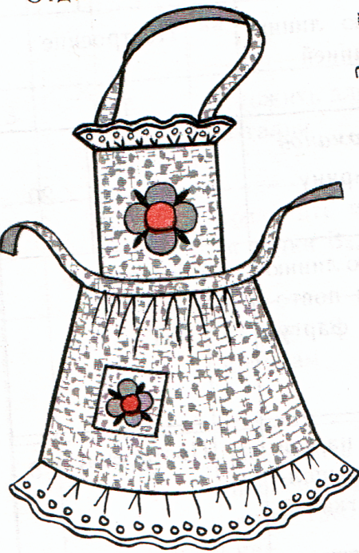
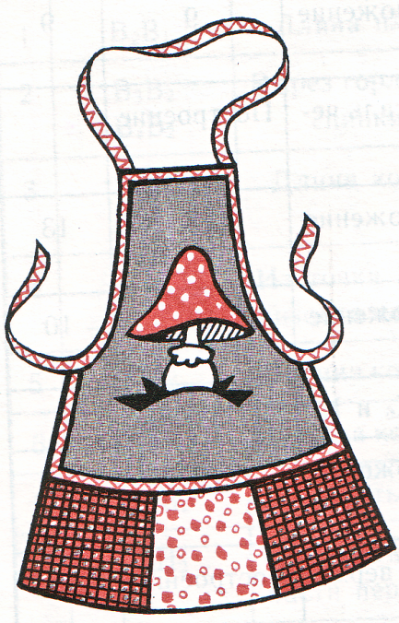
Построение чертежа
фартука в М 1:4
Назовите и покажите детали фартука, которые имеют прямоугольную форму?
Какой отрезок обозначает середину фартука? Боковую линию фартука?
От какой мерки зависит ширина нижней части?
Объясните, почему при расчете пояса к мерке Ст дается большая прибавка (25 см).
Назовите парные детали фартука.

Slide 16
Рефлексия
было интересно…
было трудно…
теперь я могу…
я научилась…
меня удивило…
мне захотелось…

